Slide 1
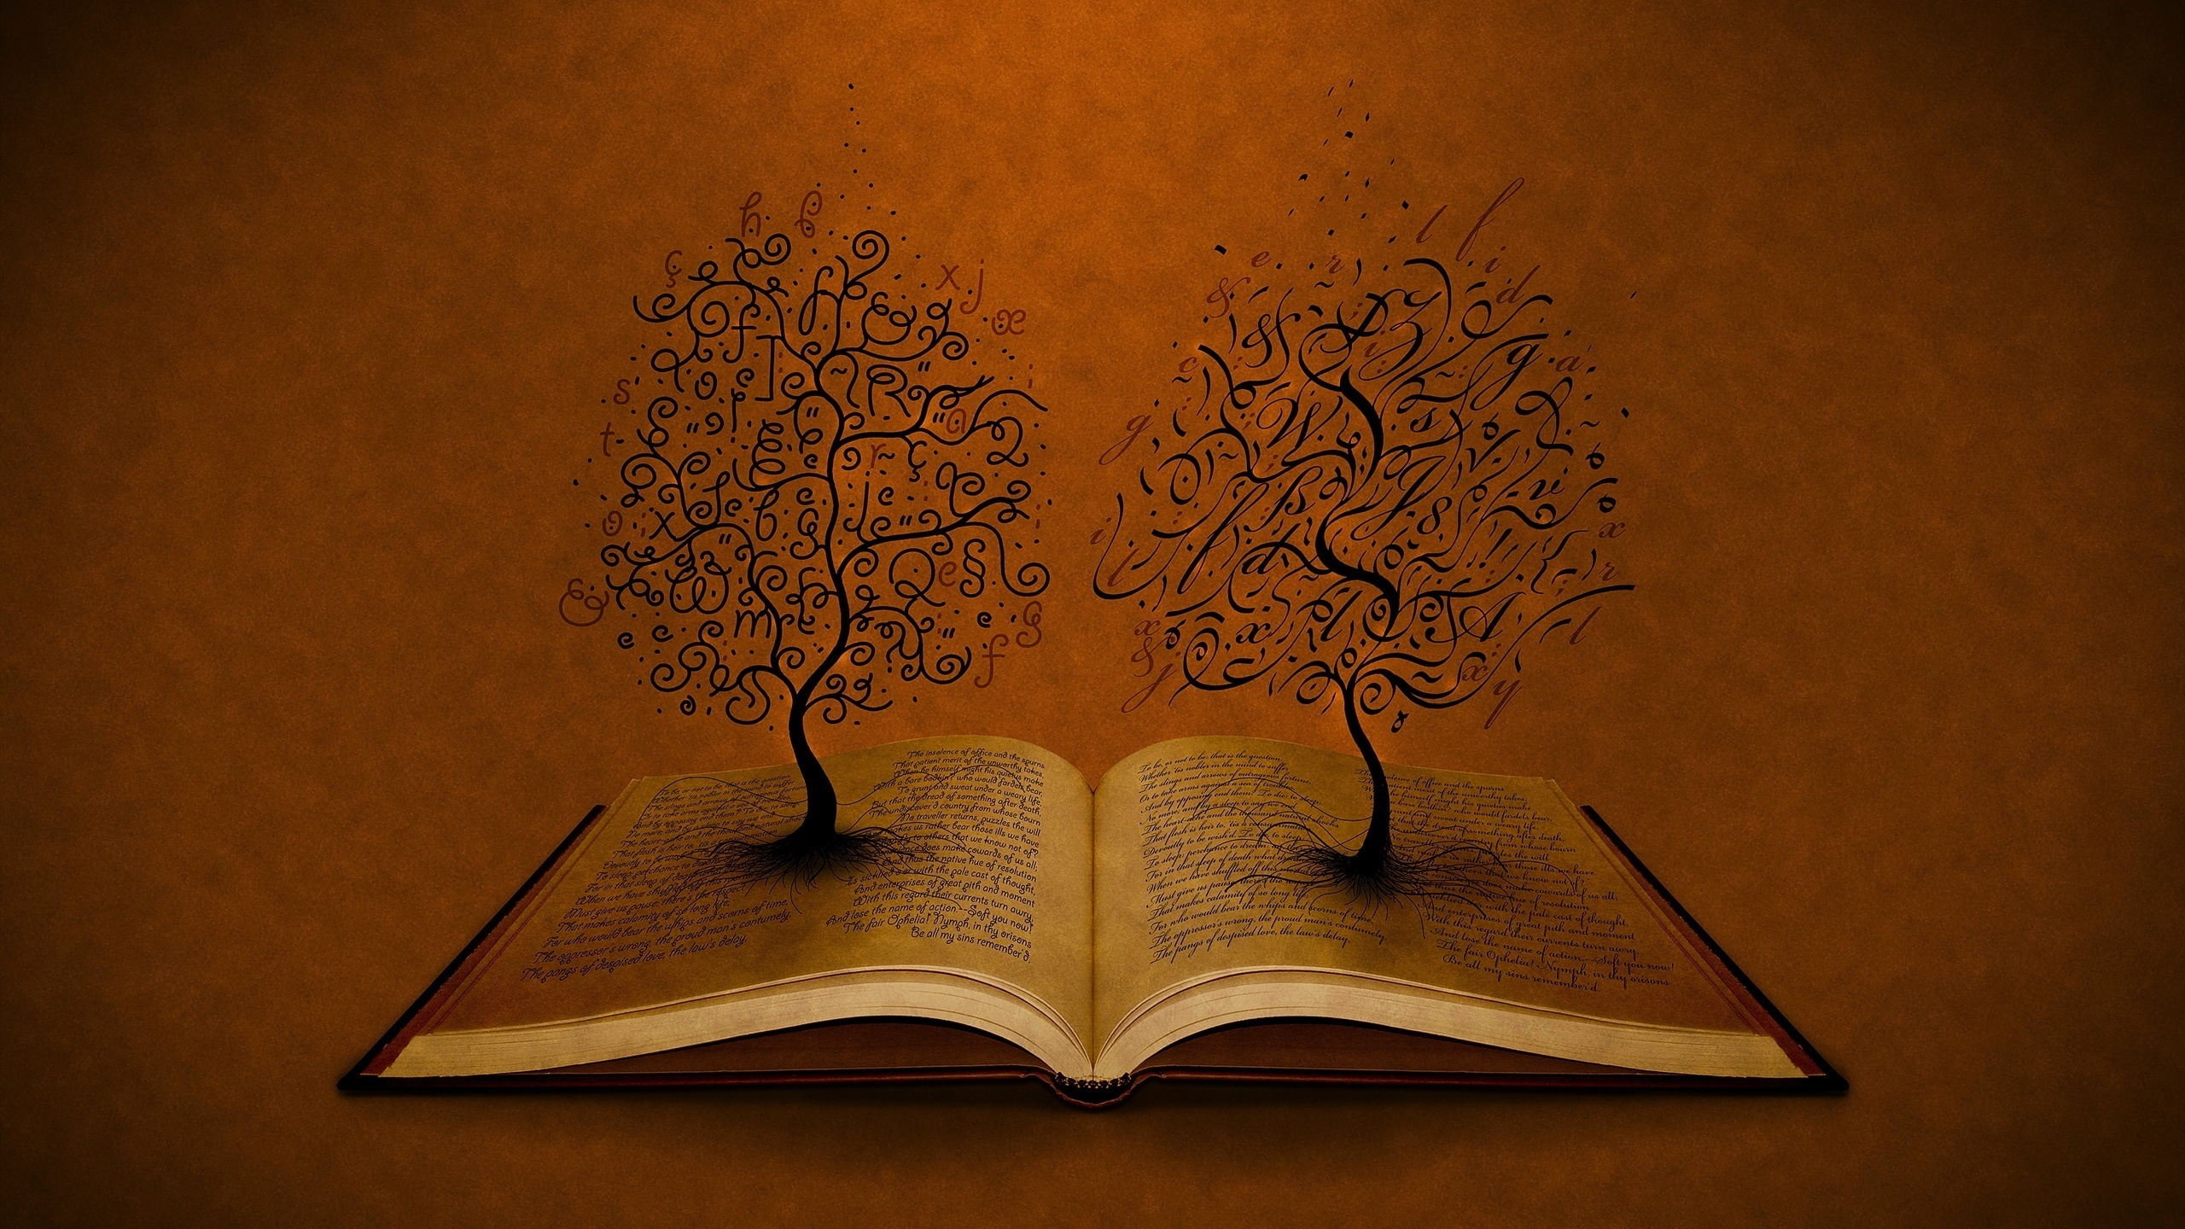
Культура під час Другої світової війни
підготували:
Польчин В.
Падалка Н.
Сиротюк М.

Slide 2

Українська культура
Друга світова війна була серйозним екзаменом для української культури. Ніколи до того перед наукою, освітою, літературою, мистецтвом, культосвітніми закладами, пресою, радіо не стояли такі складні й відповідальні завдання. Ніколи ще діячам культури і науки не доводилося працювати в таких тяжких і несприятливих умовах, у які поставила їх війна. І слід зазначити, що українська культура і її творці виявилися на висоті свого покликання: вони все підпорядкували завданням розгрому ворога. В складних умовах війни культура стала могутнім знаряддям у боротьбі проти фашизму та його людиноненависницької ідеології.

Slide 3
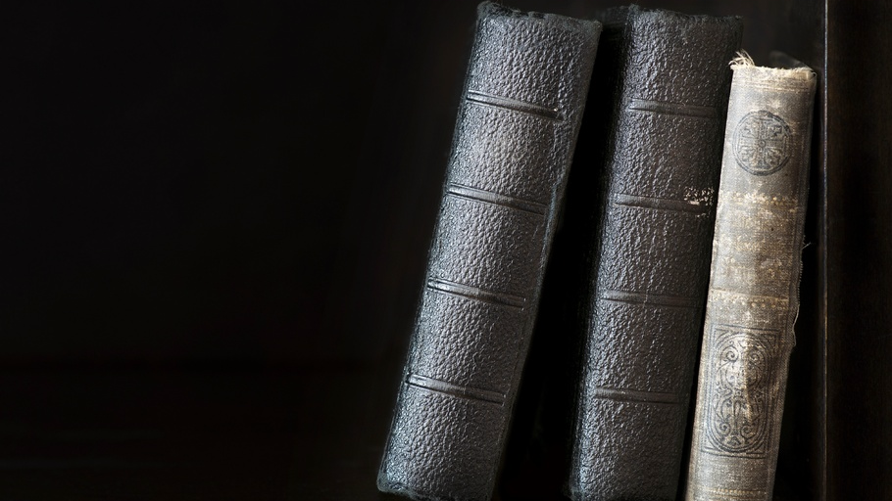
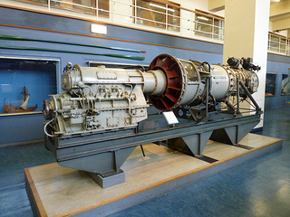
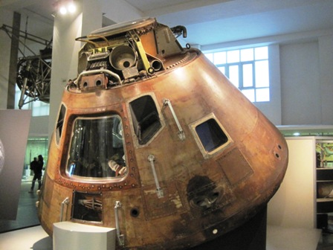
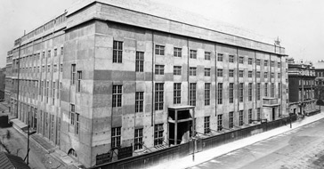
Наука
З початком війни відбулось об'єднання кількох інститутів Академії наук України, які були евакуйовані на Схід. Інститут електрозварювання АН УРСР, очолюваний відомим вченим Є. Патоном, досяг вагомих результатів у зварюванні корпусів танків Т-34, упроваджував цю технологію безпосередньо на 10 танкових заводах і 6 заводах, що виготовляли авіабомби. М. Стражеско інтенсивно працював над вивченням ранової інфекції і ранового сепсису. Усі свої знання і досвід віддавав лікуванню поранених воїнів хірург-офтальмолог В. Філатов, який очолював Український інститут очних хвороб, що перебував у Ташкенті.

Slide 4
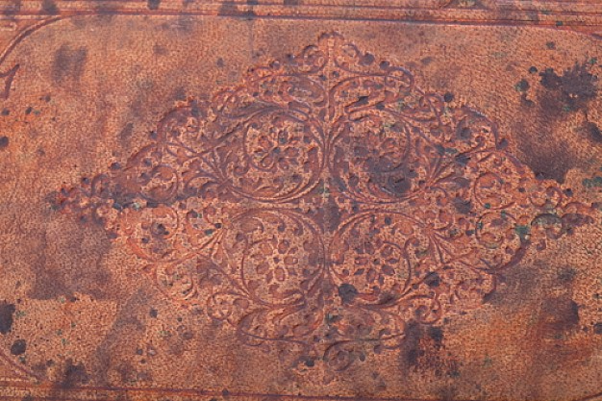


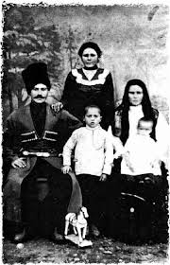
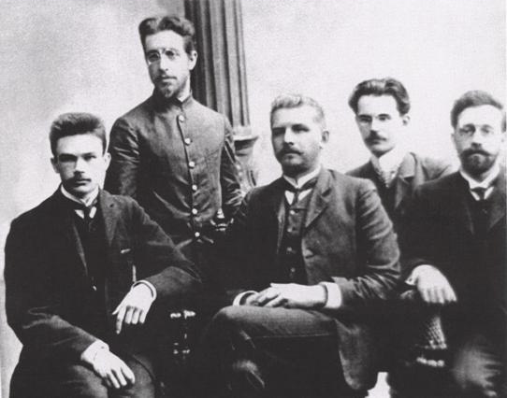
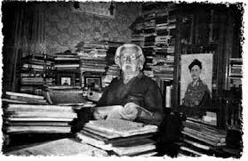
Важливі завдання постали перед українською історичною наукою, яка була покликана роз'яснювати високі цілі визвольної війни, розкривати перед широкими масами героїчне минуле народу, його самовіддану боротьбу проти загарбників у різні періоди історії. За час евакуації було видано перший том чотиритомного підручника "Історія України" для вузів, що охоплював період з найдавніших часів до 1654 p., науково-популярний "Нарис історії України", перший том "Наукових записок" Інституту історії і археології України АН УРСР.

Slide 5

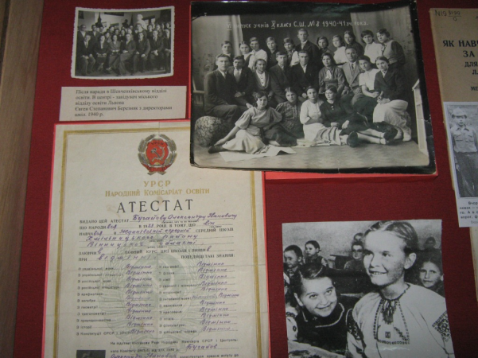
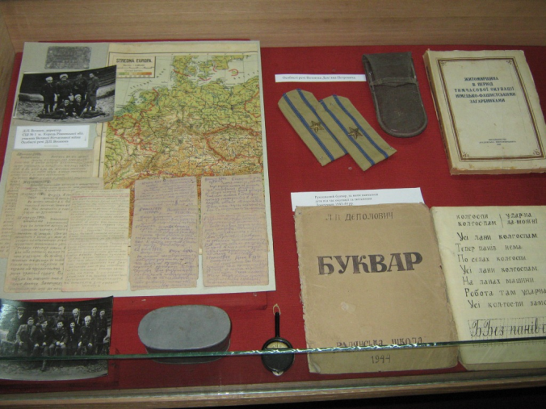
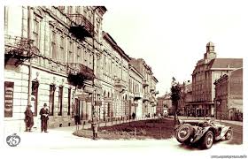
Освіта
У роки війни понад 30 українських вузів працювали в евакуації. Великим був внесок літераторів у мобілізацію людей на боротьбу з фашизмом. Близько 80 письменників, майже третина членів Спілки письменників України, пішли в діючу армію. Серед них М. Бажан, С. Голованівський, І. Гончаренко, Л. Дмитерко, А. Малишко, І. Муратов, І. Нехода, Л. Первомайський, М. Рудь, М. Стельмах, М. Упеник, П. Усенко та ін. Смертю хоробрих загинули 25 письменників, серед них О. Десняк, Я. Качура, К. Герасименко, М. Трублаїні, Д. Каневський, М. Шпак, Ю. Черкаський та ін. Від побіжних зарисовок і нарисів перших днів війни літератори перейшли до широкого висвітлення подій, поглибленого показу героїки війни. Зокрема, П. Тичина правдиво відобразив будні війни в поемі "Похорон друга". Визначною подією в літературному житті стала публікація поеми М. Бажана "Данило Галицький". Як і всі жанри літератури, набирає силу сатира, яка шукає свій тон, свої образи, що успішно слугували викриттю ворога. Поезія антифашистського спрямування стає покликом до боротьби з ворогом.

Slide 6

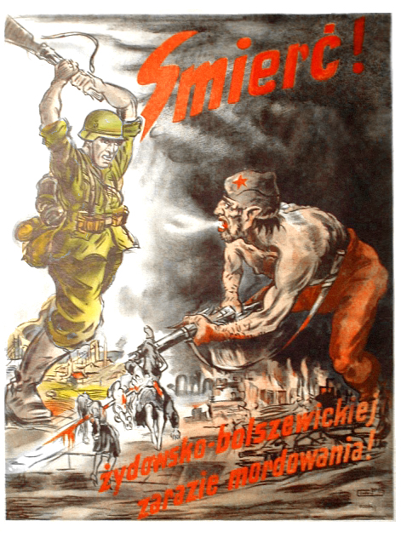
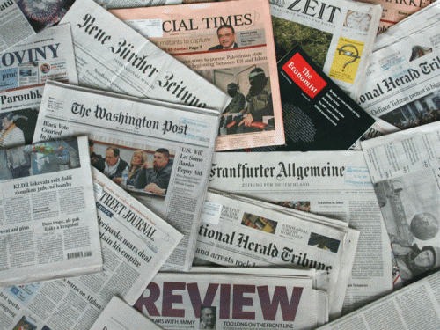
Преса.Радіо
Важливу роль у мобілізації народу на боротьбу з фашистськими загарбниками відігравали засоби масової інформації, що вже наприкінці 1941 р. були евакуйовані у східні райони Росії. Українські видавництва об'єдналися в одне — Українське державне видавництво, яке працювало спочатку в Саратові, а пізніше в Москві. Воно випускало українську політичну і художню літературу, листівки, газети і журнали для бійців. Ним видано понад 850 назв книг, брошур, журналів, плакатів тиражем понад 15 млн примірників. У тилу ворога розповсюджувалися газети "Радянська Україна", "Література і мистецтво". Крім центральних свої газети видавали підпільні організації, партизанські об'єднання і загони. Особливого значення в умовах окупації набуло радіомовлення. Уже в листопаді 1941 р. розпочали роботу українські радіостанції ім. Т. Шевченка в Саратові та "Радянська Україна" у Москві. У них працювали редакції останніх вістей, агітації і пропаганди, літературна, музична та ін. Щоденний обсяг мовлення становив 10 годин 5 хвилин, з урахуванням транслювання у різних програмах мовлення становило 12 годин 35 хвилин.

Slide 7

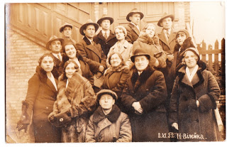

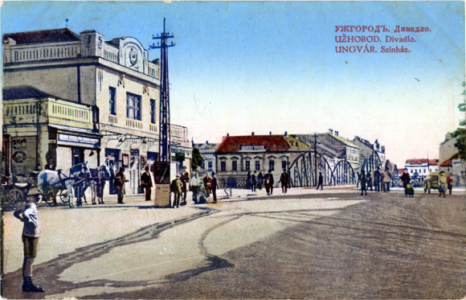
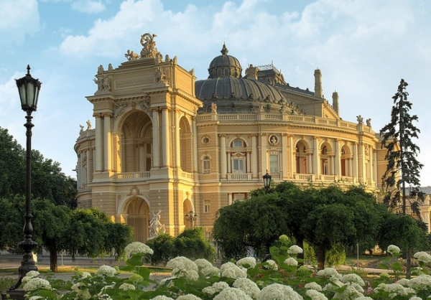
Театр та кіно
Десятки українських театральних колективів, ансамблів, артистичних бригад несли своє мистецтво фронтовикам, надихаючи їх на боротьбу за свободу і незалежність Батьківщини. Київський театр опери та балету ім. Т. Шевченка послав на фронт 22 бригади, які дали 920 концертів, Запорізький ім. М. Заньковецької — три бригади, які показали 214 вистав і концертів, Київський драмтеатр ім. І. Франка здійснив на фронті 206 вистав і концертів. Глибокого патріотизму було сповнене українське кіномистецтво. Українськими кіномитцями в цей період було створено кілька високопатріотичних художніх фільмів, бойових кінозбірників. Зокрема Київська кіностудія поставила фільми "Олександр Пархоменко" Л. Лукова, "Як гартувалася сталь" М. Донського, "Партизани в степах України" І. Савченка.

Slide 8
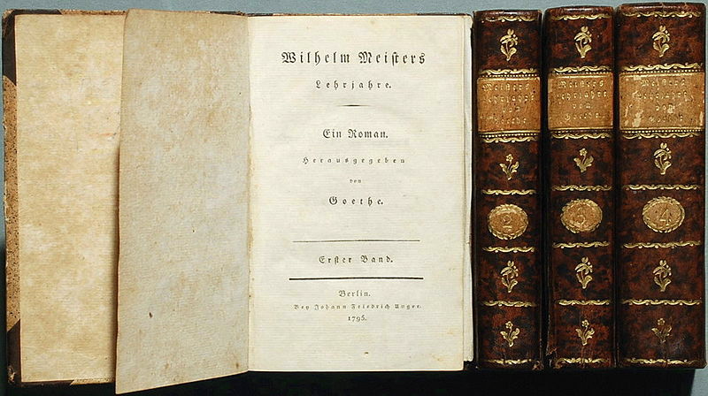
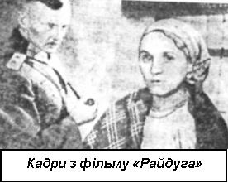
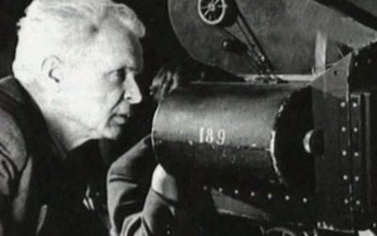
Фільм “Райдуга”
Вищим досягненням в умовах війни став фільм "Райдуга" М. Донського за сценарієм В. Василевської. Ця картина одержала багато призів і серед них "Оскар" — премію Академії кіномистецтва США. Цей фільм у 1946 р. удостоївся Державної (Сталінської) премії. Провідними темами у творчості композиторів періоду війни були патріотизм, віра в перемогу над ворогом. Найбільшу увагу вони приділяли створенню масової бойової пісні. Лише за два перших місяці війни київські композитори створили понад 40 пісень і кілька похідних маршів.

Slide 9

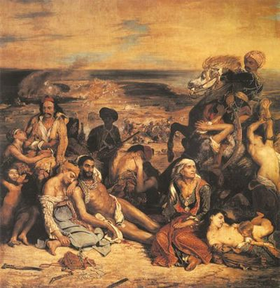
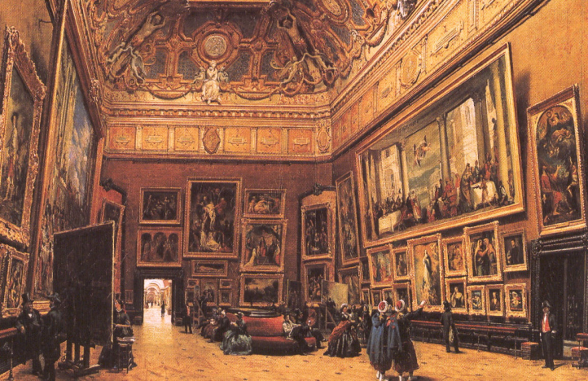
Образотворче мистецтво
Умови воєнного часу вимагали перебудови всього художнього життя, підвищеної уваги до агітаційно-масових форм. Бригади художників виїжджали на фронт, заводи, у колгоспи, вели активну художню пропаганду і збирали матеріали для майбутніх творів. Кореспондентами фронтових газет, авторами бойових листків були О. Будников, М. Огнівцев, П. Пархет. Багато художників працювали безпосередньо у військових частинах, у редакціях фронтових газет, зі зброєю в руках боролися проти ворога. Нелегкими шляхами війни пройшли відомі українські художники І. Макогон, С. Григор'єв, С. Єржиковський, О. Любимський та майбутні майстри українського образотворчого мистецтва В. Бородай, В. Задорожний, І. Гуторов та ін. Смертю хоробрих полягли в боях за батьківщину скульптори Б. Іванов та Г. Пивоваров, живописці Ф. Кличко, П. Сударик, О. Нестеренко, графіки В. Нерубенко, Л. Вербицький, П. Горілий.

Slide 10
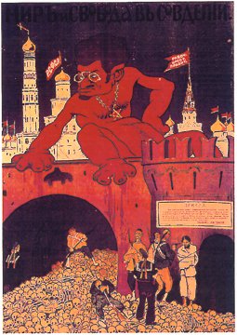
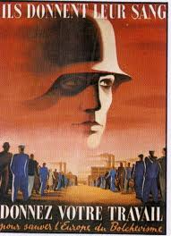
плакат і сатиричний малюнок
З усіх жанрів образотворчого мистецтва в цей період найінтенсивніше розвивається графіка. Тут перше місце посідають агітаційні види — плакат і сатиричний малюнок. У сатиричних жанрах працювали художники К. Агніт-Скледзевський, В. Гливенко, О. Козюренко, В. Литвиненко. їхні сатиричні плакати не лише викликали сміх, а й утверджували впевненість у розгромі фашизму

